Slide 1
neural network toolbox
Team members :徐可心 许伟 姚杰 苏强

Slide 2
Data import
build a model
Simulation analysis
nntool
Notes:
使用方法： 【更改文字】：将标题框及正文框中的文字可直接改为您所需文字 【更改图片】：点中图片》绘图工具》格式》填充》图片》选择您需要展示的图片 【增加减少图片】：直接复制粘贴图片来增加图片数，复制后更改方法见【更改图片】 【更改图片色彩】：点中图片》图片工具》格式》色彩（重新着色）》选择您喜欢的色彩 下载更多模板、视频教程：http://www.mysoeasy.com

Slide 3

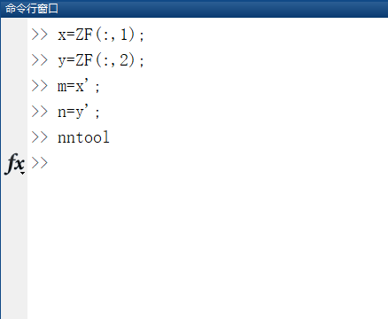
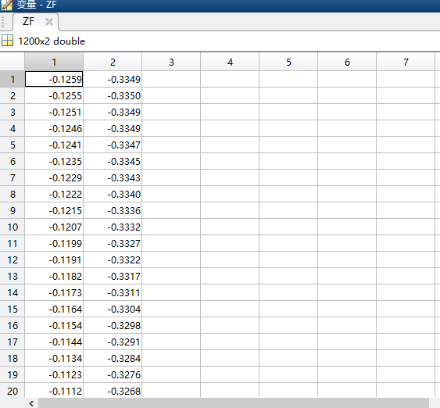
Data handling
Notes:
使用方法： 【更改文字】：将标题框及正文框中的文字可直接改为您所需文字 【更改图片】：点中图片》绘图工具》格式》填充》图片》选择您需要展示的图片 【增加减少图片】：直接复制粘贴图片来增加图片数，复制后更改方法见【更改图片】 【更改图片色彩】：点中图片》图片工具》格式》色彩（重新着色）》选择您喜欢的色彩 下载更多模板、视频教程：http://www.mysoeasy.com

Slide 4
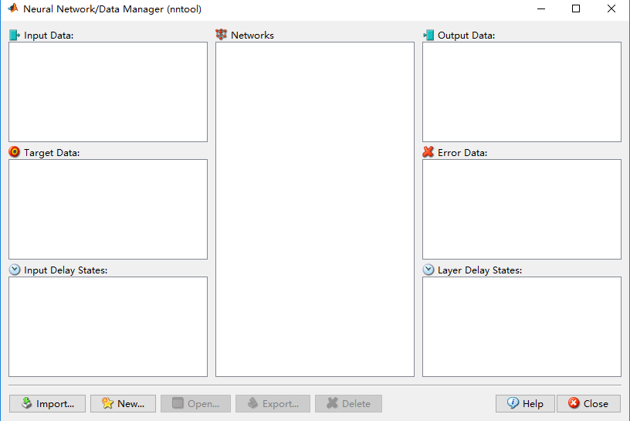
nntool interface
Notes:
使用方法： 【更改文字】：将标题框及正文框中的文字可直接改为您所需文字 【更改图片】：点中图片》绘图工具》格式》填充》图片》选择您需要展示的图片 【增加减少图片】：直接复制粘贴图片来增加图片数，复制后更改方法见【更改图片】 【更改图片色彩】：点中图片》图片工具》格式》色彩（重新着色）》选择您喜欢的色彩 下载更多模板、视频教程：http://www.mysoeasy.com

Slide 5
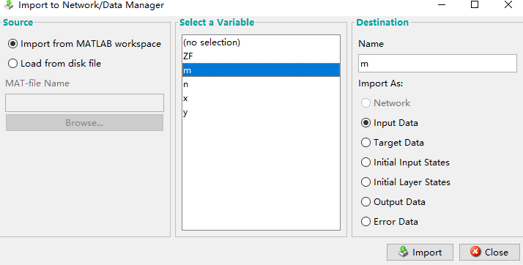
Data import
Notes:
使用方法： 【更改文字】：将标题框及正文框中的文字可直接改为您所需文字 【更改图片】：点中图片》绘图工具》格式》填充》图片》选择您需要展示的图片 【增加减少图片】：直接复制粘贴图片来增加图片数，复制后更改方法见【更改图片】 【更改图片色彩】：点中图片》图片工具》格式》色彩（重新着色）》选择您喜欢的色彩 下载更多模板、视频教程：http://www.mysoeasy.com

Slide 6
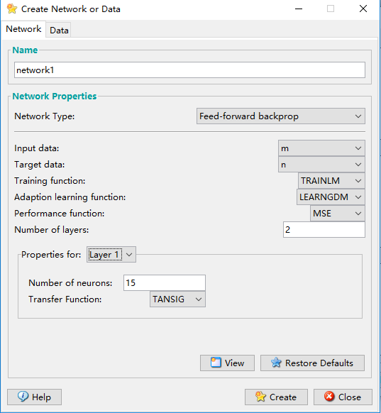
Creat network
Notes:
使用方法： 【更改文字】：将标题框及正文框中的文字可直接改为您所需文字 【更改图片】：点中图片》绘图工具》格式》填充》图片》选择您需要展示的图片 【增加减少图片】：直接复制粘贴图片来增加图片数，复制后更改方法见【更改图片】 【更改图片色彩】：点中图片》图片工具》格式》色彩（重新着色）》选择您喜欢的色彩 下载更多模板、视频教程：http://www.mysoeasy.com

Slide 7
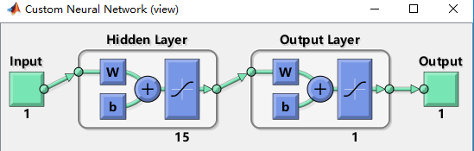
preview
Notes:
使用方法： 【更改文字】：将标题框及正文框中的文字可直接改为您所需文字 【更改图片】：点中图片》绘图工具》格式》填充》图片》选择您需要展示的图片 【增加减少图片】：直接复制粘贴图片来增加图片数，复制后更改方法见【更改图片】 【更改图片色彩】：点中图片》图片工具》格式》色彩（重新着色）》选择您喜欢的色彩 下载更多模板、视频教程：http://www.mysoeasy.com

Slide 8
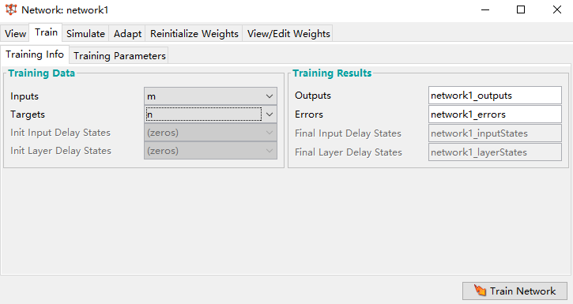
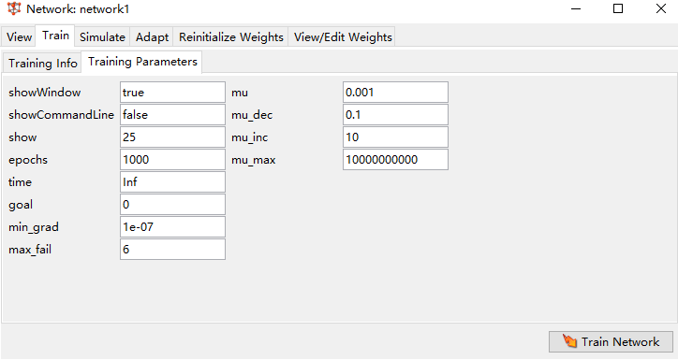
parameters
setting
Notes:
使用方法： 【更改文字】：将标题框及正文框中的文字可直接改为您所需文字 【更改图片】：点中图片》绘图工具》格式》填充》图片》选择您需要展示的图片 【增加减少图片】：直接复制粘贴图片来增加图片数，复制后更改方法见【更改图片】 【更改图片色彩】：点中图片》图片工具》格式》色彩（重新着色）》选择您喜欢的色彩 下载更多模板、视频教程：http://www.mysoeasy.com

Slide 9
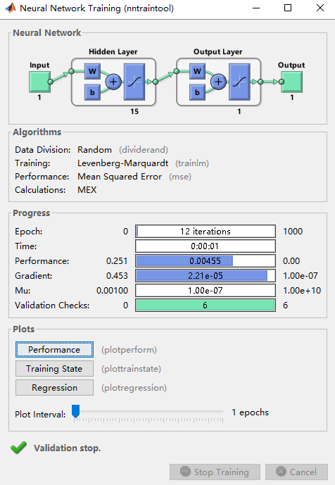
Training process
Notes:
使用方法： 【更改文字】：将标题框及正文框中的文字可直接改为您所需文字 【更改图片】：点中图片》绘图工具》格式》填充》图片》选择您需要展示的图片 【增加减少图片】：直接复制粘贴图片来增加图片数，复制后更改方法见【更改图片】 【更改图片色彩】：点中图片》图片工具》格式》色彩（重新着色）》选择您喜欢的色彩 下载更多模板、视频教程：http://www.mysoeasy.com

Slide 10
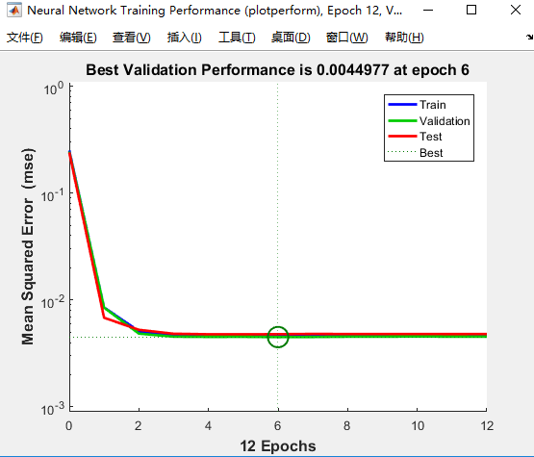
performance
Notes:
使用方法： 【更改文字】：将标题框及正文框中的文字可直接改为您所需文字 【更改图片】：点中图片》绘图工具》格式》填充》图片》选择您需要展示的图片 【增加减少图片】：直接复制粘贴图片来增加图片数，复制后更改方法见【更改图片】 【更改图片色彩】：点中图片》图片工具》格式》色彩（重新着色）》选择您喜欢的色彩 下载更多模板、视频教程：http://www.mysoeasy.com

Slide 11
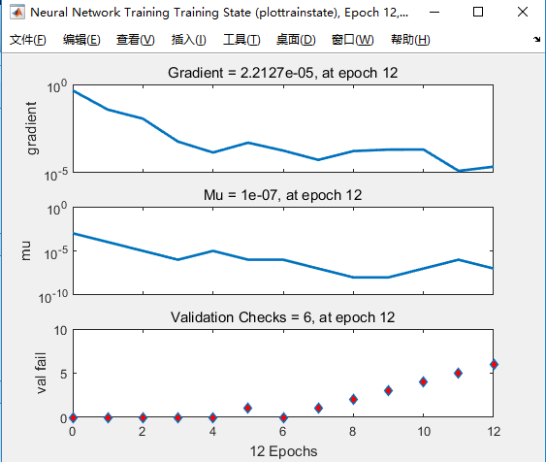
training state
Notes:
使用方法： 【更改文字】：将标题框及正文框中的文字可直接改为您所需文字 【更改图片】：点中图片》绘图工具》格式》填充》图片》选择您需要展示的图片 【增加减少图片】：直接复制粘贴图片来增加图片数，复制后更改方法见【更改图片】 【更改图片色彩】：点中图片》图片工具》格式》色彩（重新着色）》选择您喜欢的色彩 下载更多模板、视频教程：http://www.mysoeasy.com

Slide 12
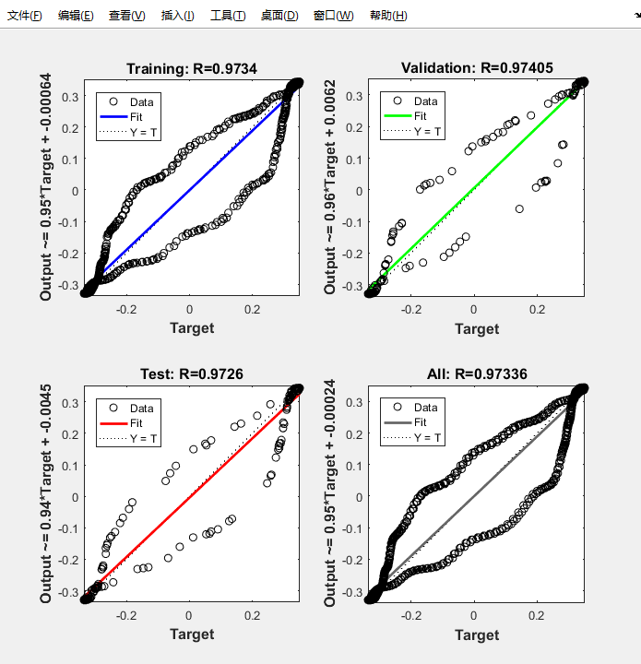
regression
Notes:
使用方法： 【更改文字】：将标题框及正文框中的文字可直接改为您所需文字 【更改图片】：点中图片》绘图工具》格式》填充》图片》选择您需要展示的图片 【增加减少图片】：直接复制粘贴图片来增加图片数，复制后更改方法见【更改图片】 【更改图片色彩】：点中图片》图片工具》格式》色彩（重新着色）》选择您喜欢的色彩 下载更多模板、视频教程：http://www.mysoeasy.com

Slide 13
Thanks
Notes:
使用方法： 【更改文字】：将标题框及正文框中的文字可直接改为您所需文字 【更改图片】：点中图片》绘图工具》格式》填充》图片》选择您需要展示的图片 【增加减少图片】：直接复制粘贴图片来增加图片数，复制后更改方法见【更改图片】 【更改图片色彩】：点中图片》图片工具》格式》色彩（重新着色）》选择您喜欢的色彩 下载更多模板、视频教程：http://www.mysoeasy.com

